Slide 1


О задачах воспитания, рабочей программе воспитания, положении, методических рекомендациях по организации деятельности классных руководителей в образовательных организациях

Slide 2
О задачах воспитания

Slide 3

Нормативно-правовая база
Распоряжение Правительства РФ от 29.05.2015 № 996-р «Об утверждении Стратегии развития воспитания в Российской Федерации на период до 2025 года»
Распоряжение Правительства Санкт-Петербурга от 21.08.2020 № 24-рп "Об утверждении Плана мероприятий по реализации в 2020-2025 годах Стратегии развития воспитания в Российской Федерации на период до 2025 года"
Распоряжение Правительства РФ от 25.08.2014 № 1618-р «Об утверждении Концепции государственной семейной политики в Российской Федерации на период до 2025 года»
Распоряжение Правительства РФ от 09.04.2015 № 607-р «Об утверждении плана мероприятий по реализации первого этапа Концепции государственной семейной политики в Российской Федерации на период до 2025 года»
Распоряжение Правительства РФ от 04.09.2014 № 1726-р «Об утверждении Концепции развития дополнительного образования детей»
Распоряжение Правительства РФ от 24.04.2015 №729-р «Об утверждении плана мероприятий на 2015-2020 годы по реализации Концепции развития дополнительного образования детей, утвержденной распоряжением Правительства РФ от 04.09.2014 № 1726-р»
Распоряжение Правительства РФ от 02.12.2015 № 2471-р «Об утверждении Концепции информационной безопасности детей»
Распоряжение Правительства Санкт-Петербурга от 28.04.2018 № 24-рп «Об утверждении Плана мероприятий на 2018-2020 годы по реализации в Санкт-Петербурге Указа Президента Российской Федерации от 29.05.2017 № 240 «Об объявлении в Российской Федерации Десятилетия детства»

Slide 4
Центральная идея в современной ситуации
Детство как социокультурный феномен
Появление новых рисков (угроз): физические, психологические и информационные (насилие, сообщества деструктивного характера и другие)
Особенности текущей ситуации:
постоянно изменяющаяся структура рынка труда
многообразие информационного пространства
быстрое изменение технологий
креативность – самый востребованный продукт образования, ведущий фактор экономического роста и национальной и личностной конкурентоспособности
ценность самоидентификации личности
необходимость противостояния угрозам личной безопасности (информационной, психологической)

Slide 5
Изменение приоритетов
Проектирование мотивирующей образовательной среды как необходимого условия "социальной ситуации развития" подрастающего поколения (мотивация как движущий фактор действий). Позитивная мотивация
Парадигмы воспитания
Авторитарное, гуманитарное, технократическое, природосообразное, коллективистское, индивидуальное выживание в обществе риска
Новые ориентиры воспитания
Концепция жизненного (личного, профессионального) успеха за счет личных достижений в условиях благоприятствующего социума

Slide 6
Базовые принципы в воспитательной работе
Принцип равенства
Принцип диалогизма
Принцип сосуществования
Принцип свободы выбора
Принцип соразвития
Принцип единства
Принцип понимания и принятия
Базовые принципы деятельности классного руководителя
Адресность
Системность
Комплексность
Соответствие форм и содержания

Slide 7
Ценностно-смысловые ориентиры воспитательной работы (базовые ценности)
Патриотизм
Социальная солидарность
Гражданственность
Семья (десятилетие детства)
Здоровье
Труд и творчество
Наука
Традиционные религии России
Искусство и литература
Природа
Человечество

Slide 8
Условия
Историко-культурный потенциал города
Современная образовательная среда
Система дополнительного образования детей
Деятельность детских общественных объединений (РДШ) и преемственность через направления деятельности
Национальный проект «Образование»
Основные смысловые линии
Качество (процесс и результат)
Безопасность в широком понимании (личная, информационная, антитеррористическая и т.д.)
Профилактика в широком понимании
Взаимодействие в системе
Мотивация (для всех участников)

Slide 9
О рабочей программе воспитания

Slide 10

Поправки к Федеральному закону № 273 «Об образовании в Российской Федерации» по вопросам воспитания обучающихся
Для усиления воспитательной работы в системе образования зафиксировано несколько основных новшеств:
1) расширяется само понятие «воспитание»:
«формирование у обучающихся чувства патриотизма и гражданственности, уважения к памяти защитников Отечества и подвигам героев Отечества, к закону и правопорядку, человеку труда и старшему поколению, взаимного уважения, бережного отношения к культурному наследию и традициям многонационального народа Российской Федерации, к природе и окружающей среде»
2) дополняется определение образовательной программы: программа воспитания становится неотъемлемой частью основной образовательной программы
3) учебно-методическая документация, которая входит в примерную образовательную программу, дополняется примерной рабочей программой воспитания и примерным календарным планом воспитательной работы (разрабатывают и утверждают ОУ самостоятельно)

Slide 11
Не позднее 1 сентября 2021 года в каждой образовательной организации РФ должна быть разработана рабочая программа воспитания как обязательный компонент реализуемой образовательной программы
В соответствии с положениями Федерального закона от 29 декабря 2012 г. № 273-ФЗ «Об образовании в Российской Федерации»
(в редакции Федерального закона от 31 июля 2020 г. № 304-ФЗ
«О внесении изменений в Федеральный закон «Об образовании в Российской Федерации»
по вопросам воспитания обучающихся»)

Slide 12
Основой для разработки рабочей программы воспитания в образовательной организации является примерная программа воспитания, разработанная сотрудниками Института стратегии развития образования РАО (утвержденная на заседании Федерального учебно-методического объединения по общему образованию 2 июня 2020 года)

Slide 13
Цель программы - помочь педагогам России выявить и реализовать воспитательный потенциал образовательного процесса
Программа призвана обеспечить достижение учащимися личностных результатов, указанных во ФГОС:
формирование у обучающихся основ российской идентичности
готовность обучающихся к саморазвитию
мотивацию к познанию и общению
ценностные установки и социально-значимые качества личности
активное участие в социально-значимой деятельности

Slide 14
Примерная программа воспитания:
описание системы возможных форм и способов работы с детьми
комплекс методических материалов, задающий ориентиры педагогам в разработке на ее основе рабочей программы воспитания конкретной образовательной организации
(сайт ФГБНУ «Институт стратегии развития образования РАО» (http://form.instrao.ru/)

Slide 15
Нормативные документы
Стратегия развития воспитания в Российской Федерации на период до 2025 года (Распоряжение Правительства Российской Федерации от 29.05.2015 № 996-р)
Положение об осуществлении функции классного руководителя педагогическими работниками государственных общеобразовательных организаций Санкт-Петербурга (Распоряжение Комитета по образованию Правительства Санкт-Петербурга от 16.07.2019 №2086-р)
Концепция воспитания юных петербуржцев на 2020-2025 годы. «Петербургские перспективы» (Распоряжение Комитета по образованию от 16.01.2020 № 105- р)
Методические рекомендации органам исполнительной власти субъектов Российской Федерации, осуществляющим государственное управление в сфере образования, по организации работы педагогических работников, осуществляющих классное руководство в общеобразовательных организациях (Письмо Министерства цифрового развития, связи и массовых коммуникаций Российской Федерации от 14.05.2020 ЛБ-С-070-12127)
Примерная программа воспитания (одобрена ФУМО по общему образованию 2.06.2020. размещена в реестре примерных основных общеобразовательных программ на портале fgosreestr.ru)
Распоряжение Правительства Санкт-Петербурга от 21.08.2020 № 24-рп «Об утверждении Плана мероприятий по реализации в 2020-2025 годах Стратегии в развитии воспитания в Российской Федерации на период до 2025 года»

Slide 16
При разработке программ учитывается региональный опыт и традиции воспитания
Концепции воспитания юных петербуржцев на 2020-2025 годы
«Петербургские перспективы»
Утверждена распоряжением Комитета по образованию от 16.01.2020 № 105-р (http://kobr.spb.ru/media/content/docs/5752/document2.pdf)

Slide 17
Концепция предлагает педагогам содержание воспитательной деятельности в образовательном учреждении (наполнение модулей) с учетом регионального компонента.
Способы реализации Концепции воспитания юных петербуржцев на 2020-2025 годы «Петербургские перспективы» представлены комплексом подпрограмм:

Slide 18
Концепция «Петербургские перспективы»
«Направление 1. «Ценности культуры - фундамент будущего»:
• подпрограмма «В будущее - вместе с Россией»;
• подпрограмма «Мои новые возможности»;
• подпрограмма «Моя семья - моя опора»;
• подпрограмма «Цени жизнь - будь здоров!».
Направление 2. «Вместе к жизненному успеху и благополучию»:
• подпрограмма «Активность. Творчество. Успех»;
• подпрограмма «Открываем город вместе».
Направление 3. «Выбор будущего в твоих руках»:
• подпрограмма «Измени себя, не изменяя себе»;
• подпрограмма «Шаг навстречу».

Slide 19
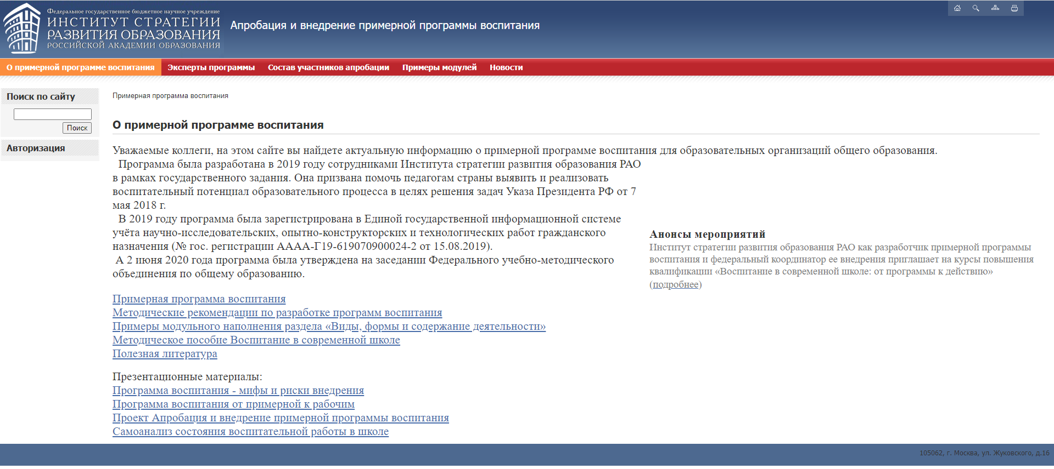

Slide 20
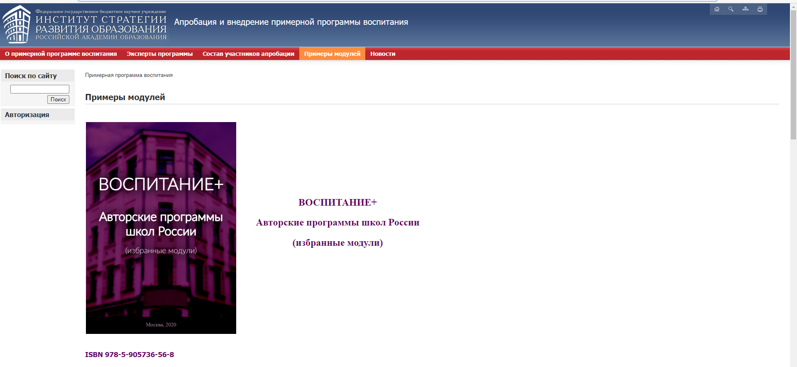

Slide 21
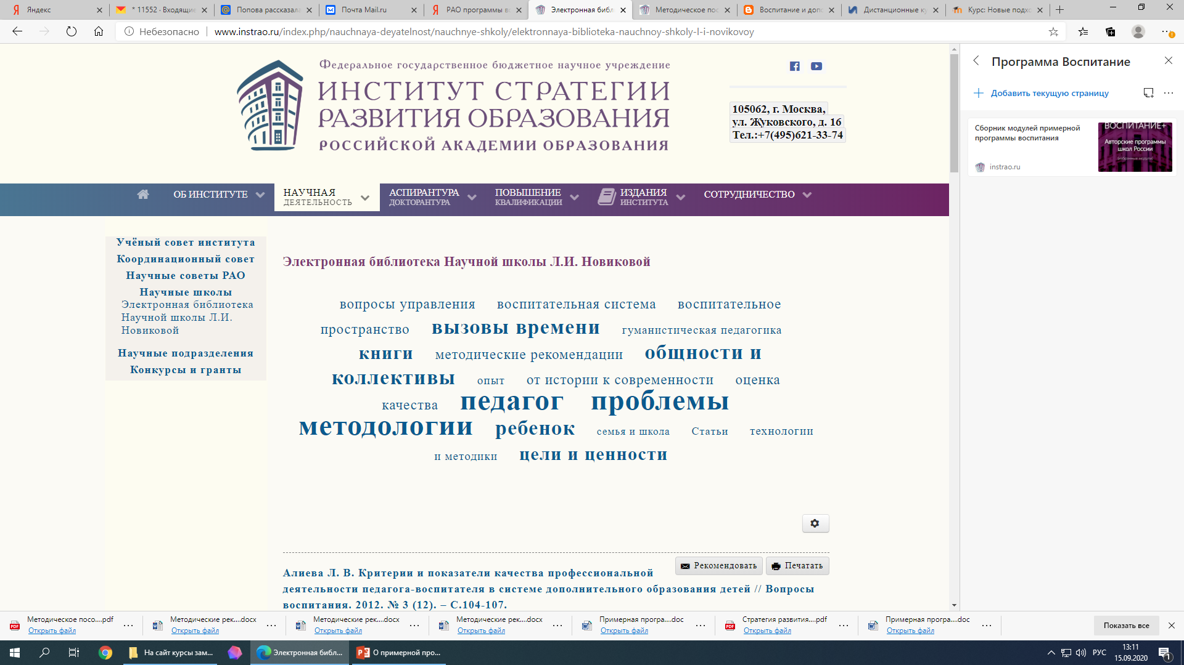

Slide 22
Целостность программы обеспечивается содержанием основных разделов рабочих программ воспитания, создаваемых на основе примерной
Особенности. В примерной программе дан алгоритм, по которому школа может описать специфику своей деятельности в сфере воспитания
Цели и задачи. Примерная программа дает возможность каждому педагогу конкретизировать общие цели и задачи в соответствии со спецификой своей работы
Виды, формы, содержание. В примерной программе показаны возможные способы воспитания (по каждому модулю), которые школа может выбрать или дополнить своими собственными
Самоанализ. В примерной программе даны возможные направления, критерии и способы осуществления самоанализа воспитательной работы школы
План воспитательной работы. В методических рекомендациях представлен один из вариантов матрицы такого плана

Slide 23
Разделы программы раскрывают:
Особенности организуемого в школе воспитательного процесса — показывает специфику школьной деятельности в сфере воспитания
2. Цель и задачи воспитания - формулируется на основе базовых общественных ценностей

Slide 24
3.Виды, формы и содержание деятельности
Раздел состоит из:
шести инвариантных и пяти вариативных модулей
Каждый модуль раскрывает способ решения одной из задач воспитания в соответствии с одним из направлений воспитательной работы школы, поставленных школой

Slide 25
3. Виды, формы и содержание деятельности
Инвариантные модули:
«Классное руководство»
«Школьный урок»
«Курсы внеурочной деятельности»
«Работа с родителями»
«Самоуправление»
«Профориентация»
(два последних исключаются из программ
начального общего образования)

Slide 26
3. Виды, формы и содержание деятельности
Вариативные модули:
«Ключевые общешкольные дела»,
«Детские общественные объединения»,
«Школьные медиа»,
«Экскурсии, экспедиции, походы»,
«Организация предметно-эстетической среды»

Slide 27
Вариативные модули позволяют:
реализовать воспитательный потенциал школы с учетом имеющихся ресурсов (кадровых и материальных)
добавлять в свою рабочую программу собственные модули
использовать модульный подход как способ конструирования программы
Деятельность педагогов, реализующих комплекс модулей, направлена на обеспечение достижения результатов освоения основной образовательной программы основного общего образования

Slide 28
4. Основные направления самоанализа воспитательной работы
Раздел описывает:
формы и методы самоанализа организуемой в школе воспитательной работы и его критерии.
Рабочая программа воспитания, разработанная на основе примерной программы, должна быть короткой и ясной, содержащей конкретное описание предстоящей работы с детьми, а не общие рассуждения о воспитании.

Slide 29
Особенности примерной программы
Программа-конструктор (упрощает процесс разработки школами своих программ)
Одна школа – одна программа (сокращает объем и количество обязательной школьной документации)
Единство цели воспитания (формулируется на основе базовых ценностей, объединяющих наше общество)
Деятельностный характер программы (позволяет преодолеть мероприятийность воспитания)
Модульный принцип построения программы (делает её гибкой и вариативной)

Slide 30
Как работает конструктор рабочих программ?
1. Выбирается способ работы с примерной программой
«У нас так»
Редактируем набор и содержание модулей примерной программы, исходя из специфики школы
«У нас иначе»
Добавляем новые модули, описывая содержание деятельности по образцу примерной программы
«Мы хотели бы так»
Заимствуем понравившиеся идеи из примерной программы и пытаемся их реализовать
2. Конкретизируются цели воспитания
Усвоение школьниками социально значимых знаний
Развитие социально значимых отношений школьников
Приобретение школьниками опыта участия в социально значимых делах
3. Подбираются в свою программу нужные модули
Например, «Школьный урок», «Курсы внеурочной деятельности», «Работа с родителями», «Профориентация», «Школьные медиа», «Детские общественные объединения», «Волонтерство», «Ключевые дела», «Самоуправление», «Классное руководство», «Организация предметно-эстетической среды»

Slide 31
Вставляем в текст своей программы те способы работы, которыми мы пользуемся
На внешкольном уровне
На школьном уровне
На уровне классов
На индивидуальном уровне
Как узнать о результатах своей работы?
Анализ динамики личностного развития школьников (педагогическое наблюдение)
Наличие в школе интересной, событийно насыщенной и личностно развивающей совместной деятельности детей и взрослых (опрос педагогов, старшеклассников и родителей)

Slide 32
В программе воспитания рекомендуется отразить социально-педагогическое партнерство с различными учреждениями города.
В программе можно использовать инновационный опыт, накопленный учреждениями Санкт-Петербурга как целевые ориентиры.
Предлагаемые ресурсы также способствуют осмыслению сущности нового подхода к организации процесса воспитания и самоопределению учителя в выборе направлений, содержания и форм воспитательной деятельности.

Slide 33
Риски разработки и внедрения программы воспитания
Не рассматривать программу как инструмент воспитания
Расширять программу до бесконечности, включать модули, не отражающую реальную работу в образовательной организации
Разрабатывать программу только классными руководителями, администрацией школы
Не разъяснять программу в педагогическом коллективе, а давать ее как готовый документ
Делать из программы тайну для родителей
Измерять уровень воспитанности

Slide 34
О положении о деятельности классных руководителей в образовательных организациях

Slide 35

Распоряжение Комитета по образованию
Об утверждении Положения об осуществлении функции классного руководителя педагогическими работниками государственных общеобразовательных организаций Санкт-Петербурга от 16.07.2019 № 2086-р
Администрациям районов Санкт-Петербурга при организации деятельности классных руководителей рекомендовано руководствоваться Положением.

Slide 36
Деятельность классного руководителя, осуществляется в соответствии:
Федеральным законом «Об образовании в Российской Федерации»
Федеральным законом «Об основных гарантиях прав ребенка в Российской Федерации»; Федеральным законом «Об основах системы профилактики безнадзорности и правонарушений несовершеннолетних»;
Стратегией развития воспитания в Российской Федерации на период до 2025 года, утвержденной распоряжением Правительства Российской Федерации от 29.05.2015 № 996-р; Законом Санкт-Петербурга от 26.06.2013 № 461-83 «Об образовании в Санкт-Петербурге»
Законом Санкт-Петербурга «О системах оплаты труда работников государственных учреждений Санкт-Петербурга» от 12.10.2005 № 531-74
Постановлением Правительства Санкт-Петербурга «О системы оплаты труда работников государственных образовательных организаций Санкт-Петербурга и государственных организаций Санкт-Петербурга, осуществляющих деятельность по оказанию психолого-педагогической, медицинской и социальной помощи обучающимся» от 08.04.2016 № 256

Slide 37
Основные понятия положения:
обучающиеся - физические лица, включенные в контингент ОО
классный руководитель - педагогический работник ОО, на которого возложены функции классного руководителя приказом руководителя
класс - постоянная в пределах учебного года группа обучающихся, в отношении которых осуществляется функция классного руководителя
иные понятия, используемые в Положении, применяются в значениях, определенных действующим законодательством

Slide 38
Цель, задачи и порядок возложения функций классного руководителя на педагогического работника
Деятельность классного руководителя заключается в создании условий для развития личности обучающегося, его успешной социализации, а также в формировании условий для реализации систематической воспитательной работы в классе.
Задачи:
защита прав и интересов обучающихся;
создание условий для обеспечения нравственного и психического здоровья обучающихся, их эмоционального благополучия, формирование стремления к здоровому образу жизни;
создание благоприятных условий для раскрытия способностей обучающихся;
выявление и поддержка детской одарённости;
мотивирование обучающихся на социально значимую, творческую деятельность;
формирование и развитие класса, поддержка деятельности детских объединений, ученического самоуправления;

Slide 39
Цель, задачи и порядок возложения функций классного руководителя на педагогического работника
Задачи:
создание и поддержание благоприятного психологического климата в классе, развитие коммуникаций обучающихся на основе взаимного уважения;
реализация индивидуально-личностного подхода во взаимодействии с обучающимися, в том числе с привлечением ресурсов социальных партнеров, а также педагогических работников, обеспечивающих психолого-педагогическое, социально-психологическое и медико-социальное сопровождение;
взаимодействие с родителями (законными представителями) обучающегося;
определение и гармонизация образовательных запросов обучающихся, их родителей (законных представителей) по содержанию части учебного плана, формируемой участниками образовательного процесса, а также плана внеурочной деятельности;
содействие развитию инклюзивных форм образования, в том числе в интересах обучающихся с ограниченными возможностями здоровья.

Slide 40
Функции классного руководителя
Организационно-координирующие.
Аналитическо-прогностические.
Коммуникативные.
Контрольные функции.
Профессионально-педагогическая компетентность классного руководителя
Классный руководитель должен знать.
Права и обязанности классного руководителя
Документация классного руководителя
план воспитательной работы на текущий учебный (календарный) год (форма плана определяется методическим объединением классных руководителей и утверждается локальным актом;
аналитическая справка по реализации воспитательной работы за учебный (календарный) год (форма справки определяется методическим объединением классных руководителей и утверждается локальным актом;
характеристика класса (группы учебного плана);
протоколы заседаний родительских собраний;
отчёт классного руководителя по итогам учебного или аттестационного периода;
протоколы индивидуальных бесед с обучающимися и их родителями (законными представителями)

Slide 41
Функции классного руководителя
Организационно-координирующие.
Аналитическо-прогностические.
Коммуникативные.
Контрольные функции.
Профессионально-педагогическая компетентность классного руководителя
Классный руководитель должен знать…
Права и обязанности классного руководителя…

Slide 42
О методических рекомендациях по организации деятельности классных руководителей в образовательных организациях

Slide 43

Общеобязательные нормы (правила) в части обеспечения воспитательного процесса в образовательных организациях закрепляют:
Нормативные документы
1. Конституция Российской Федерации, Конституции и Уставы субъектов Российской Федерации, устанавливающие право каждого гражданина на образование и закрепляющие осуществление процессов воспитания и обучения как предмета совместного ведения с Российской Федерацией
2. Семейный кодекс Российской Федерации
3. Федеральный закон от 29 декабря 2012 г. № 273-ФЗ «Об образовании в Российской Федерации»
4. Федеральный закон от 24 июля 1998 г. № 124-ФЗ «Об основных гарантиях прав ребёнка в Российской Федерации»;
5. Федеральный закон от 24 июня 1999 г. № 120-ФЗ «Об основах системы профилактики безнадзорности и правонарушений несовершеннолетних»
6. Федеральный закон от 29 декабря 2010 г. № 436-ФЗ «О защите детей от информации, причиняющей вред их здоровью и развитию»
7. Указ Президента Российской Федерации от 7 мая 2012 г. № 597 «О мероприятиях по реализации государственной социальной политики»
8. Указ Президента Российской Федерации от 7 мая 2018 г. 2018 года № 204 «О национальных целях и стратегических задачах развития Российской Федерации на период до 2024 года»
9. Распоряжение Правительства Российской Федерации от 29 мая 2015 г. № 996-р «Об утверждении Стратегии развития воспитания в Российской Федерации на период до 2025 года»
10. Приказы Минобрнауки России от 6 октября 2009 г. № 373 «Об утверждении и введении в действие федерального государственного образовательного стандарта начального общего образования», от 17 декабря 2010 № 1897 «Об утверждении федерального государственного образовательного стандарта основного общего образования», от 17 мая 2012 г. № 413 «Об утверждении федерального государственного образовательного стандарта среднего общего образования»
11. Приказ Минобрнауки России от 11 мая 2016 г. № 536 «Об утверждении Особенностей режима рабочего времени и времени отдыха педагогических и иных работников организаций, осуществляющих образовательную деятельность». Необходимо рассматривать

Slide 44
Методические рекомендации органам исполнительной власти субъектов Российской Федерации, осуществляющим государственное управление в сфере образования, по организации работы педагогических работников, осуществляющих классное руководство в общеобразовательных организациях (Письмо Министерства цифрового развития, связи и массовых коммуникаций Российской Федерации от 14.05.2020 ЛБ-С-070-12127)
Перечень документов по вопросам организации деятельности, связанной с классным руководством,
многоуровневый (например, федеральный, региональный и т.д.)
содержит нормативные акты, регламентирующие процессы воспитания в образовательных организациях в соответствии с приоритетами государственной политики в сфере образования,
включает совокупность норм и правил, принятых в соответствии с разграничением полномочий в сфере образования между федеральными органами государственной власти, органами государственной власти субъектов Российской Федерации

Slide 45
В целях организации деятельности, связанной с классным руководством, могут приниматься нормативные правовые акты на уровне субъектов Российской Федерации ( в соответствии с целевыми ориентирами федерального уровня при учете организационных и экономических особенностей региональной системы образования
Органы местного самоуправления, используя свои полномочия в сфере образования, вправе развивать образовательную среду (прежде всего, воспитательной направленности), налаживать сетевое взаимодействие общеобразовательных организаций, обеспечивать межведомственное взаимодействие по актуальным проблемам воспитания подрастающего поколения, разрабатывать специальные меры поддержки семей и детей, меры материального и нематериального стимулирования эффективной работы педагогических работников по классному руководству
Локальные нормативные акты общеобразовательных организаций включают комплекс документов, регламентирующих содержание и порядок организации воспитательного процесса в общеобразовательной организации, в том числе, в рамках классного руководства как отдельного вида деятельности, конкретизируют их с учётом контекстных при осуществлении воспитания между педагогическими работниками, устанавливают меры стимулирования к осуществлению классного руководства

Slide 46
Цели и принципы деятельности педагогических работников, осуществляющих классное руководство
Классное руководство - особый вид педагогической деятельности, направленный, в первую очередь, на решение задач воспитания и социализации обучающихся
Цели, задачи и принципы определяются базовыми целями и принципами воспитания, социализации и развития личности обучающихся, изложены в:
Федеральном законе от 29 декабря 2012 г. № 273-ФЗ «Об образовании в Российской Федерации»
Указе Президента Российской Федерации от 7 мая 2018 г. № 204 «О национальных целях и стратегических задачах развития Российской Федерации на период до 2024 года»
Стратегии развития воспитания в Российской Федерации на период до 2025 года, документах, приведённых в настоящих методических рекомендациях

Slide 47
Основные понятия
Под воспитанием понимается деятельность, направленная на развитие личности, создание условий для самоопределения и социализации обучающегося на основе социокультурных, духовно-нравственных ценностей и принятых в обществе правил и норм поведения в интересах человека, семьи, общества и государства (Пункт 2 статьи 2 Федерального закона от 29 декабря 2012 г. № 273-ФЗ «Об образовании в Российской Федерации»
Воспитательный процесс в образовательных организациях осуществляется в целях формирования и развития личности в соответствии с семейными и общественными духовно-нравственными и социокультурными ценностями (Часть 1 статьи 87 Федерального закона от 29 декабря 2012 г. № 273-ФЗ «Об образовании в Российской Федерации)
Педагогический коллектив является основным субъектом, обеспечивающим достижение целей личностного развития и воспитания в рамках реализации образовательных программ конкретной общеобразовательной организации, разработанных в соответствии с требованиями ФГОС общего образования
Ключевая роль отводится тем, деятельность которых одновременно связана с классным руководством и обеспечением постоянного педагогического сопровождения группы обучающихся, объединённых в одном учебном классе

Slide 48
Принципы реализации социально-значимых задач и содержания воспитания и успешной социализации обучающихся
Опора на духовно-нравственные ценности народов Российской Федерации, исторические и национально-культурные традиции
Организация социально открытого пространства духовно-нравственного развития и воспитания личности гражданина России
Нравственный пример педагогического работника
Интегративность программ духовно-нравственного воспитания
Социальная востребованность воспитания
Поддержка единства, целостности, преемственности и непрерывности воспитания
Признание определяющей роли семьи ребёнка и соблюдение прав родителей (законных представителей) несовершеннолетних обучающихся
Обеспечение защиты прав и соблюдение законных интересов каждого ребёнка, в том числе гарантий доступности ресурсов системы образования
Кооперация и сотрудничество субъектов системы воспитания (семьи, общества, государства, образовательных и научных организаций)

Slide 49
Приоритетные задачи деятельности педагогических работников, связанной с классным руководством
1. Создание благоприятных психолого-педагогических условий в классе путем гуманизации межличностных отношений, формирования навыков общения обучающихся, детско-взрослого общения, основанного на принципах взаимного уважения и взаимопомощи, ответственности, коллективизма и социальной солидарности, недопустимости любых форм и видов травли, насилия, проявления жестокости
2. Формирование у обучающихся высокого уровня духовно-нравственного развития, основанного на принятии общечеловеческих и российских традиционных духовных ценностей и практической готовности им следовать
3. Формирование внутренней позиции личности обучающегося по отношению к негативным явлениям окружающей социальной действительности, в частности, по отношению к кибербуллингу, деструктивным сетевым сообществам, употреблению различных веществ, способных нанести вред здоровью человека; культу насилия, жестокости и агрессии; обесцениванию жизни человека и др.
4. Формирование у обучающихся активной гражданской позиции, чувства ответственности за свою страну, причастности к историко-культурной общности российского народа и судьбе России, включая неприятие попыток пересмотра исторических фактов, в частности, событий и итогов второй мировой войны
5. Формирование способности обучающихся реализовать свой потенциал в условиях современного общества за счёт активной жизненной и социальной позиции, использования возможностей волонтёрского движения, детских общественных движений, творческих и научных сообществ

Slide 50
Условиями успешного решения обозначенных задач являются:
1. Выбор эффективных педагогических форм и методов достижения результатов духовно-нравственного воспитания и развития личности обучающихся на основе опыта и традиций отечественной педагогики, активного освоения успешных современных воспитательных практик, непрерывного развития педагогической компетентности
2. Реализация процессов духовно-нравственного воспитания и социализации обучающихся с использованием ресурсов социально-педагогического партнёрства
3. Взаимодействие с родителями (законными представителями) несовершеннолетних обучающихся, повышение их педагогической компетентности, в том числе, в вопросах информационной безопасности детей, методах ограничения доступности интернет-ресурсов, содержащих информацию, причиняющую вред здоровью и развитию детей, поддержка семейного воспитания и семейных ценностей, содействие формированию ответственного и заинтересованного отношения семьи к воспитанию детей;
4. Обеспечение защиты прав и соблюдения законных интересов каждого ребёнка в области образования посредством взаимодействия с членами педагогического коллектива общеобразовательной организации, органами социальной защиты, охраны правопорядка и т.д.;
5. Участие в организации комплексной поддержки детей, находящихся в трудной жизненной ситуации.

Slide 51
Направления и содержание деятельности
Направленность и содержание приоритетных воспитательных задач, связанных с классным руководством, зависят от контекстных условий деятельности общеобразовательной организации:
этнокультурные особенности региона и территории проживания, определяющие социальные нормы и традиции воспитания
характеристики социально-экономической и социокультурной ситуации в конкретной территории (наличие объектов культуры, спорта, дополнительного образования детей, градообразующих предприятий и иных субъектов активной экономической деятельности)

Slide 52
Направления и содержание деятельности
Классное руководство устанавливается с целью регулирования состава и содержания действий, выполняемых при его осуществлении как конкретного вида дополнительной педагогической деятельности, которую педагогический работник принимает на себя добровольно на условиях дополнительной оплаты и надлежащего юридического оформления.
Классное руководство не связано с занимаемой педагогическим работником должностью и не входит в состав его должностных обязанностей. Оно непосредственно вытекает из сущности, целей, задач, содержания и специфики реализации классного руководства как вида педагогической деятельности.
Специфика осуществления классного руководства состоит в том, что воспитательные цели и задачи реализуются соответствующим педагогическим работником как в отношении каждого обучающегося, так и в отношении класса как микросоциума. Необходимо учитывать индивидуальные возрастные и личностные особенности, образовательные запросы, состояние здоровья, семейные и прочие условия жизни обучающихся, а также характеристики класса как уникального ученического сообщества с определёнными межличностными отношениями и групповой динамикой.
Педагогический работник, осуществляющий классное руководство, не является единственным субъектом воспитательной деятельности. Поэтому он должен постоянно взаимодействовать с семьями обучающихся, другими педагогическими работниками общеобразовательной организации, взаимодействующими с учениками его класса, а также администрацией общеобразовательной организации.
Воспитательный процесс и социализация обучающихся осуществляются в открытом социуме, с использованием всех его ресурсов. Поэтому педагогический работник, осуществляющий классное руководство, взаимодействует также с внешними партнёрами, способствующими достижению принятых целей.
Педагогический работник, осуществляя классное руководство, выполняет широкий спектр обязанностей, относящихся непосредственно к педагогической, а не к управленческой деятельности.
Действия, относящиеся к анализу, планированию, организации, контролю процесса воспитания и социализации, координирующие действия являются вспомогательными для достижения педагогических целей и результатов, а не смыслом и главными функциями, связанными с классным руководством.

Slide 53
Инвариантная и вариативная части деятельности по классному руководству
Инвариантная часть соответствует ядру содержания деятельности по классному руководству и охватывает минимально необходимый состав действий по решению базовых – традиционных и актуальных – задач воспитания и социализации обучающихся, независимо от контекстных условий функционирования общеобразовательной организации
Вариативная часть деятельности по классному руководству формируется в зависимости от контекстных условий общеобразовательной организации

Slide 54
Инвариантная и вариативная части деятельности по классному руководству
Инвариантная часть содержит следующие блоки:
1. Личностно ориентированная деятельность по воспитанию и социализации обучающихся в классе
2. Деятельность по воспитанию и социализации обучающихся, осуществляемая с классом как социальной группой
3. Осуществление воспитательной деятельности во взаимодействии с родителями (законными представителями) несовершеннолетних обучающихся
4. Осуществление воспитательной деятельности во взаимодействии с педагогическим коллективом
5. Участие в осуществлении воспитательной деятельности во взаимодействии с социальными партнерами
6. Ведение и составление педагогическими работниками, осуществляющими классное руководство, следующей документации: 1) классный журнал (в бумажной форме) в части внесения в него и актуализации списка обучающихся; 2) план работы в рамках деятельности, связанной с классным руководством, требования к оформлению которого могут быть установлены
В целях недопущения избыточной отчётности педагогических работников руководителям общеобразовательных организации необходимо руководствоваться подразделом «Классное руководство» раздела VIII приложения к письму Минобрнауки России от 21 марта 2017 г. № 08-554 «О принятии мер по устранению избыточной отчётности»
Каждый блок инвариантной части деятельности по классному руководству может быть дополнен, акцентирован или скорректирован с учетом контекстных условий

Slide 55
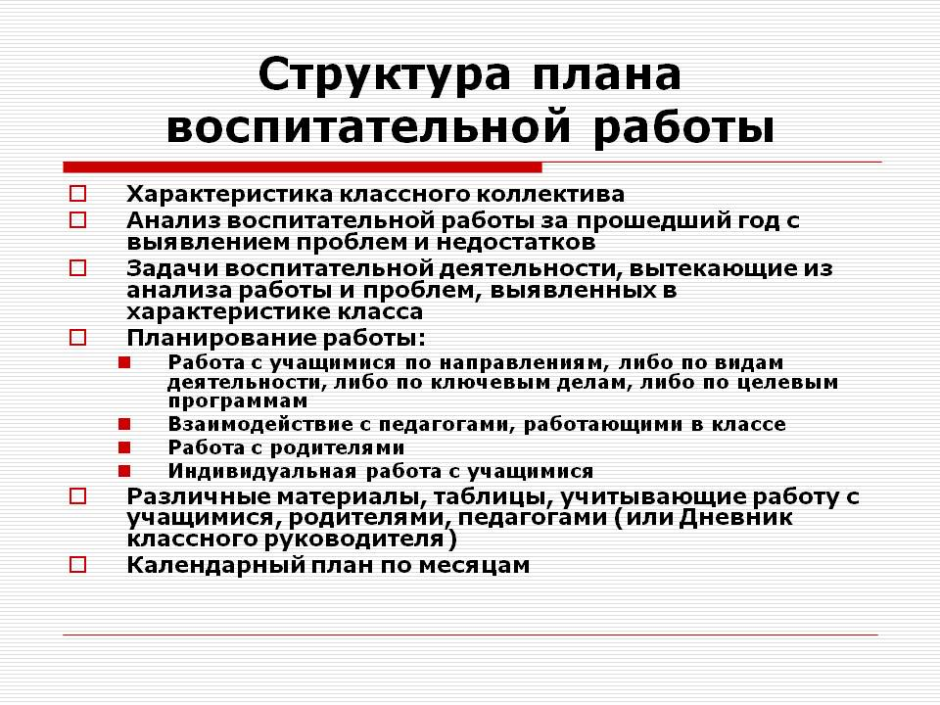

Slide 56
Вариативная часть деятельности по классному руководству формируется в зависимости от контекстных условий общеобразовательной организации
Вариативность может отражать наличие особых целей и задач духовно-нравственного воспитания обучающихся в общеобразовательных организациях субъекта Российской Федерации, связанных с трансляцией и поддержкой развития национальной культуры, сохранением родного языка
На состав деятельности по классному руководству могут оказать влияние особые характеристики общеобразовательной организации
Так, например, в общеобразовательных организациях с устойчиво низкими результатами обучения и работающими в сложном социальном контексте, непосредственно связанном с классным руководством, могут появиться дополнительные задачи по развитию учебной мотивации у обучающихся, координации работы учителей-предметников, вовлечению семьи в образовательную деятельность обучающихся и т.д.
Вариативная часть может отражаться не только в локальном акте общеобразовательной организации, но и в соглашении о выполнении дополнительной работы конкретным педагогическим работником в связи с классным руководством, если предполагается работа в классе с особыми условиями, например с присутствием детей с ограниченными возможностями здоровья, либо в разновозрастном классе-комплекте и т.д.

Slide 57
Формы и методы работы
В рамках реализации обозначенных задач деятельности по классному руководству, педагогический работник самостоятельно выбирает формы и технологии работы с обучающимися и родителями, в том числе:
индивидуальные (беседа, консультация, обмен мнениями, оказание индивидуальной помощи, совместный поиск решения проблемы и др.)
групповые (творческие группы, сетевые сообщества, органы самоуправления, проекты, ролевые игры, дебаты и др.)
коллективные (классные часы, конкурсы, спектакли, концерты, походы, образовательный туризм, слёты, соревнования, квесты и игры, родительские собрания и др.)

Slide 58
Права классного руководителя
Педагогический работник, осуществляющий классное руководство, с учетом локальных нормативных актов общеобразовательной организации имеет следующие права:
самостоятельно определять приоритетные направления, содержание, формы работы и педагогические технологии для осуществления воспитательной деятельности, выбирать и разрабатывать учебно-методические материалы на основе ФГОС общего образования с учетом контекстных условий деятельности
вносить на рассмотрение администрации общеобразовательной организации, педагогического совета, органов государственно-общественного управления предложения, касающиеся совершенствования образовательного процесса, условий воспитательной деятельности как от своего имени, так и от имени обучающихся класса, родителей (законных представителей) несовершеннолетних обучающихся
участвовать в разработке проектов локальных нормативных актов общеобразовательной организации в части организации воспитательной деятельности в общеобразовательной организации и осуществлении контроля ее качества и эффективности; - самостоятельно планировать и организовывать участие обучающихся в воспитательных мероприятиях
использовать (по согласованию с администрацией общеобразовательной организации) инфраструктуру общеобразовательной организации при проведении мероприятий с классом
получать своевременную методическую, материально-техническую и иную помощь от руководства и органов государственно-общественного управления общеобразовательной организации для реализации задач по классному руководству
приглашать в общеобразовательную организацию родителей (законных представителей) несовершеннолетних обучающихся по вопросам, связанным с осуществлением классного руководства
давать обязательные распоряжения обучающимся своего класса при подготовке и проведении воспитательных мероприятий
посещать уроки и занятия, проводимые педагогическими работниками (по согласованию), с целью корректировки их взаимодействия с отдельными обучающимися и с коллективом обучающихся класса
защищать собственную честь, достоинство и профессиональную репутацию в случае несогласия с оценками деятельности со стороны администрации общеобразовательной организации, родителей (законных представителей) несовершеннолетних обучающихся, других педагогических работников
- повышать свою квалификацию в области педагогики и психологии, теории и методики воспитания, организации деятельности, связанной с классным руководством

Slide 59
Права классного руководителя
В целях реализации и защиты академических прав и свобод педагогических работников, осуществляющих классное руководство, предусмотренных частью 3 статьи 47 Федерального закона от 29 декабря 2012 г. № 273-ФЗ «Об образовании в Российской Федерации», а также обеспечения недопустимости неуважительного отношения к чести и достоинству педагогических работников, реализации возможных способов урегулирования споров между участниками образовательных отношений рекомендуется руководствоваться, в частности:
письмом Минпросвещения России и Профсоюза от 19 ноября 2019 г. № ВБ-107/08/634 «О примерном положении о комиссии по урегулированию споров между участниками образовательных отношений»
письмом Минпросвещения России и Профсоюза от 20 августа 2019 г. «О примерном положении о нормах профессиональной этики педагогических работников»
- письмом Минобрнауки России и Профсоюза от 23 марта 2015 г. № 08-415/124 «О реализации права педагогических работников на дополнительное профессиональное образование»

Slide 60
Критерии эффективности деятельности классного руководителя:
комплексность как степень охвата в воспитательном процессе направлений, обозначенных в нормативных документах
адресность как степень учёта в воспитательном процессе возрастных и личностных особенностей детей, характеристик класса
инновационность как степень использования новой по содержанию и формам подачи информации, личностно значимой для современных обучающихся, интересных для них форм и методов взаимодействия, в том числе, интернет-ресурсов, сетевых сообществ, ведения блогов и т.д.
системность как степень вовлечённости в решение воспитательных задач разных субъектов воспитательного процесса

Slide 61
Три уровня конечных результатов в области воспитания и социализации обучающихся, которые могут быть использованы как критерии оценки результатов (эффективности) классного руководства:
1 – сформированность знаний, представлений о системе ценностей гражданина России
2 – сформированность позитивной внутренней позиции личности обучающихся в отношении системы ценностей гражданина России;
3 – наличие опыта деятельности на основе системы ценностей гражданина России
Эффективность деятельности по классному руководству повышается по мере продвижения к результатам более высокого уровня

Slide 62
Эффективность деятельности классного руководителя
Оценка деятельности педагогических работников, осуществляющих классное руководство, позволяет определить направления ее совершенствования и поощрить педагогических работников, которые наиболее эффективно осуществляют классное руководство
Эффективность деятельности педагогических работников, осуществляющих классное руководство определяется достигаемыми за определенный период времени конечными результатами деятельности и их соответствием ключевым целям воспитания и социализации обучающихся
На основе анализа сложившейся в общеобразовательных организациях практике регулирования деятельности по классному руководству принято использовать две группы критериев оценки ее эффективности:
критерии оценки процесса деятельности (слайд 19)
критерии оценки результативности
Этот подход учитывает непосредственную связь между характеристиками воспитательного процесса и его результатами, позволяя вносить изменения в процесс для получения более значимых эффектов в будущем, с учетом отсроченности образовательных результатов

Slide 63
Механизмы материального стимулирования педагогических работников к осуществлению классного руководства
Ежемесячные выплаты педагогическим работникам за осуществление
классного руководства являются обязательным условием возложения на них с их письменного согласия этого дополнительного вида деятельности
Размеры выплат за классное руководство из средств бюджета субъекта Российской Федерации могут устанавливаться нормативным правовым актом субъекта Российской Федерации и учитываться при расчёте финансового норматива в процессе формирования субвенций местным бюджетам на оплату труда в соответствии с пунктом 3 части 1 статьи 8 Федерального закона от 29 декабря 2012 г. № 273-ФЗ «Об образовании в Российской Федерации»

Slide 64
Актуальные документы
Стратегия развития воспитания в Российской Федерации на период до 2025 года (Распоряжение Правительства Российской Федерации от 29.05.2015 № 996-р)
Положение об осуществлении функции классного руководителя педагогическими работниками государственных общеобразовательных организаций Санкт-Петербурга (Распоряжение Комитета по образованию Правительства Санкт-Петербурга от 16.07.2019 №2086-р)
Концепция воспитания юных петербуржцев на 2020-2025 годы. «Петербургские перспективы» (Распоряжение Комитета по образованию от 16.01.2020 № 105- р)
Методические рекомендации органам исполнительной власти субъектов Российской Федерации, осуществляющим государственное управление в сфере образования, по организации работы педагогических работников, осуществляющих классное руководство в общеобразовательных организациях (Письмо Министерства цифрового развития, связи и массовых коммуникаций Российской Федерации от 14.05.2020 ЛБ-С-070-12127)

